Slide 1
«Моя мамочка родная»
Муниципальное бюджетное дошкольное образовательное учреждение Детский сад № 21
Проект ко Дню материв средней группе
Воспитатель: Бекоева А.К.
2022 г.
г. Владикавказ

Slide 2
Проект "Моя Мамочка Родная !"
Продолжительность проекта:
краткосрочныйтс14. 11–25.11. 2022 г)
Вид проекта: . познавательный, речевой, творческий, продуктивный.
Участники проекта: дети, воспитатели, родители.
Возраст детей: 4-5 лет.

Slide 3
Актуальность:
Воспитание доброжелательного отношения к маме, уважение к старшему поколению, воспитывать уважение к семейным традициям и ценностям.
Развитие нравственных ценностей у детей пятого года жизни - естественный и верный путь духовно-нравственного воспитания. Дети учатся проявлять нравственные чувства: доброту, отзывчивость, бережное отношение и внимание друг к другу и родителям (маме).
Наш проект - прекрасный повод поразмышлять о роли матери и семьи в жизни каждого человека. Об уважении и почитании матерей, желании помогать и заботиться о них.

Slide 4
Цели проекта.
· Познакомить детей с еще одним праздником - «День мамы».
· Углубить знания детей о культуре и традициях семейных взаимоотношений. Приобщить детей к духовно-нравственным ценностям, сформировать элементарное представлений о роли матери в жизни каждого человека,
· Воспитывать любовь и уважение к маме, желание доставлять радость близкому родному человеку, воспитание осознанного, глубоко нравственного отношения к ней.

Slide 5
Задачи проекта:
Сформировать представление детей о роли мамы в их жизни, через раскрытие образа матери в поэзии, в живописи, музыке, художественной литературе.
Развивать коммуникативные навыки у детей, способствовать развитию речи через выразительное чтение стихов, составление рассказа о маме.
Развивать творческие способности детей, через пение, танцы; художественную деятельность – создание поделок, рисунков.
Способствовать формированию уважительного отношения к своим близким. Воспитывать доброе, заботливое отношение к маме.
Способствовать созданию положительных эмоциональных переживаний детей и родителей от совместных мероприятий.
Способствовать углублению детско –родительских отношений, социального партнерства между педагогами и родителями.

Slide 6
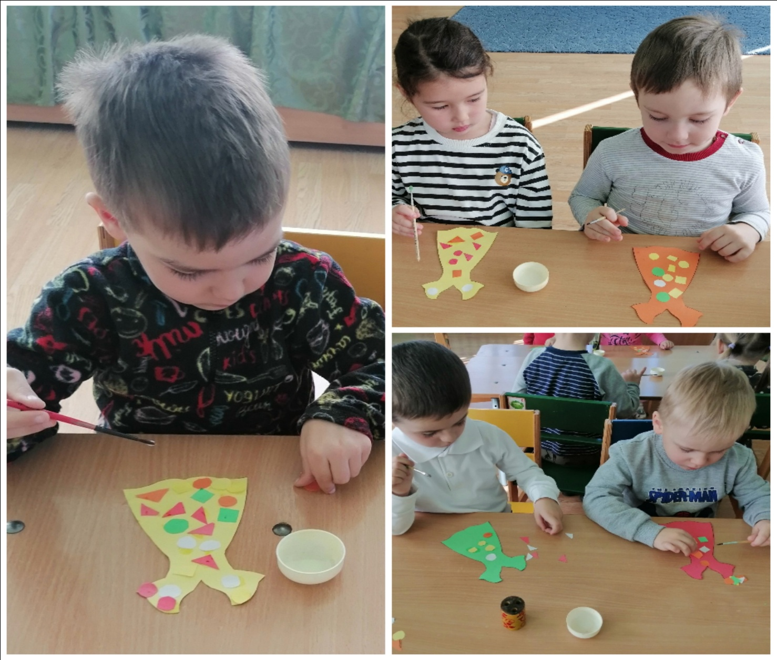
Платье для мамы

Slide 7
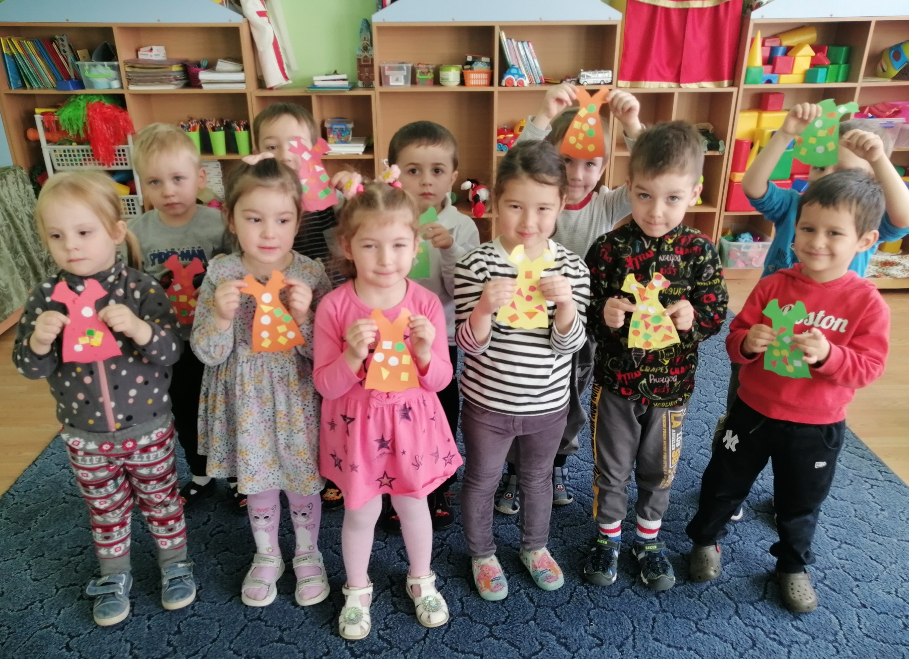

Slide 8
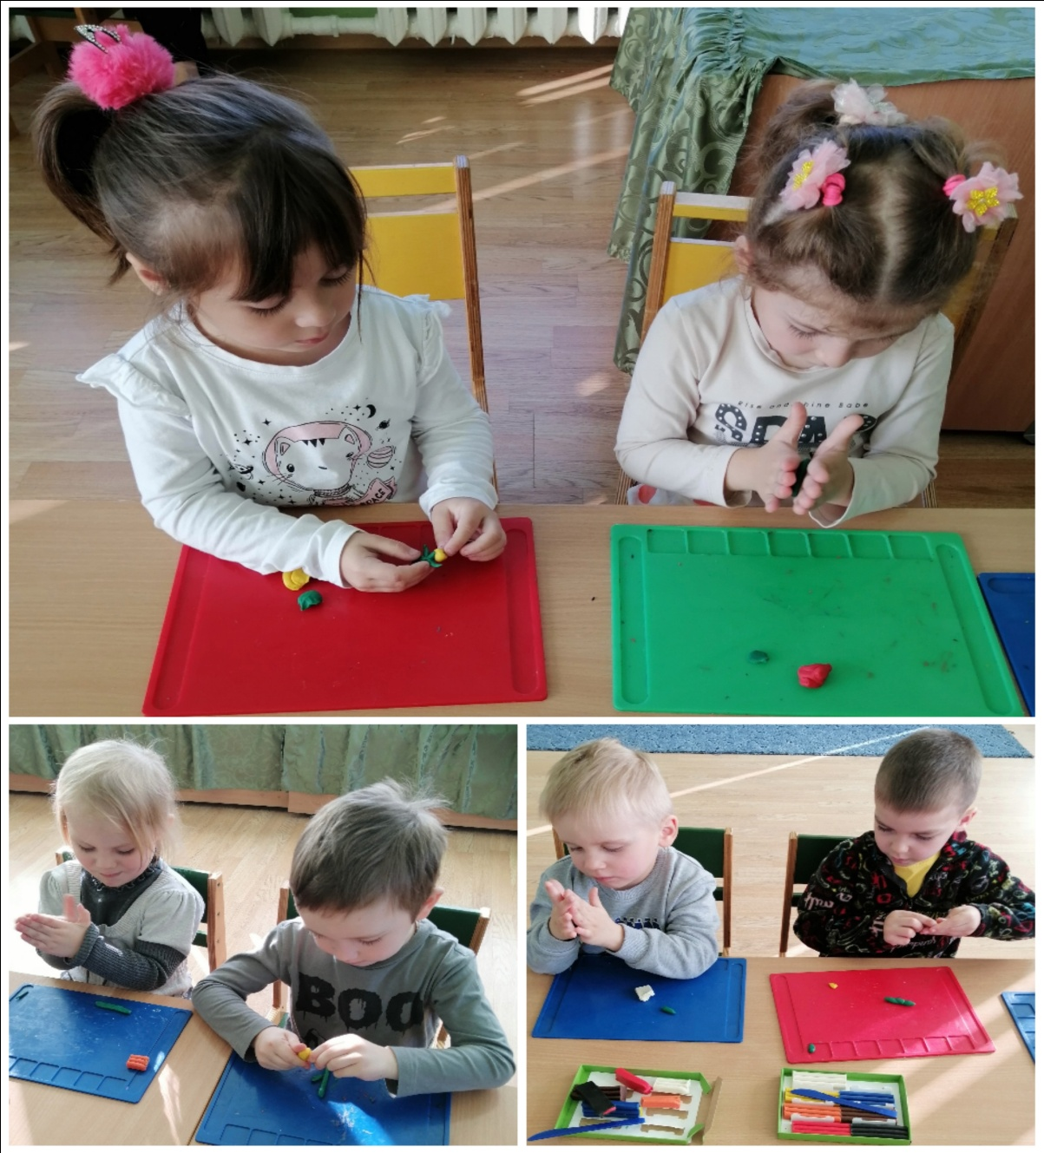
Цветок для мамы

Slide 9
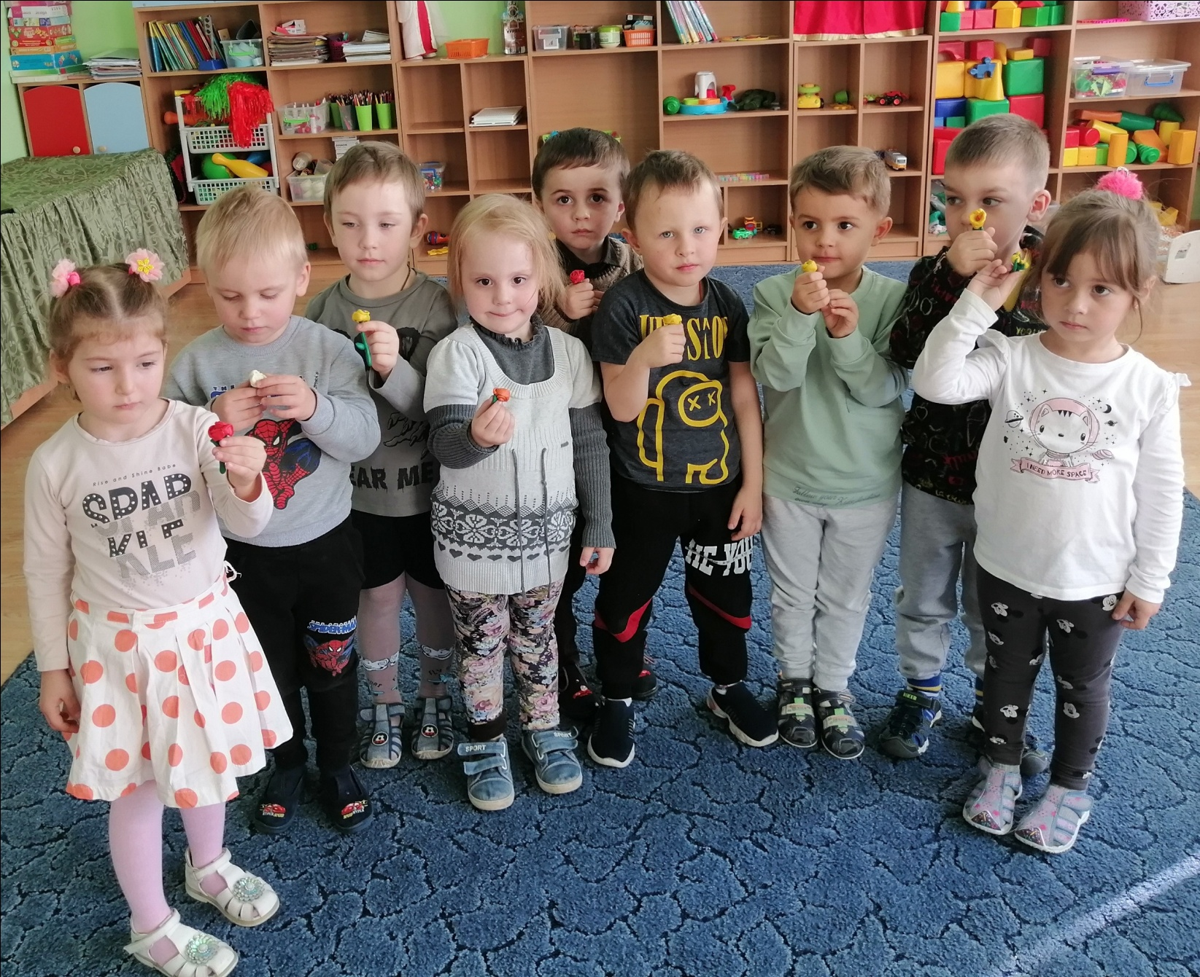

Slide 10
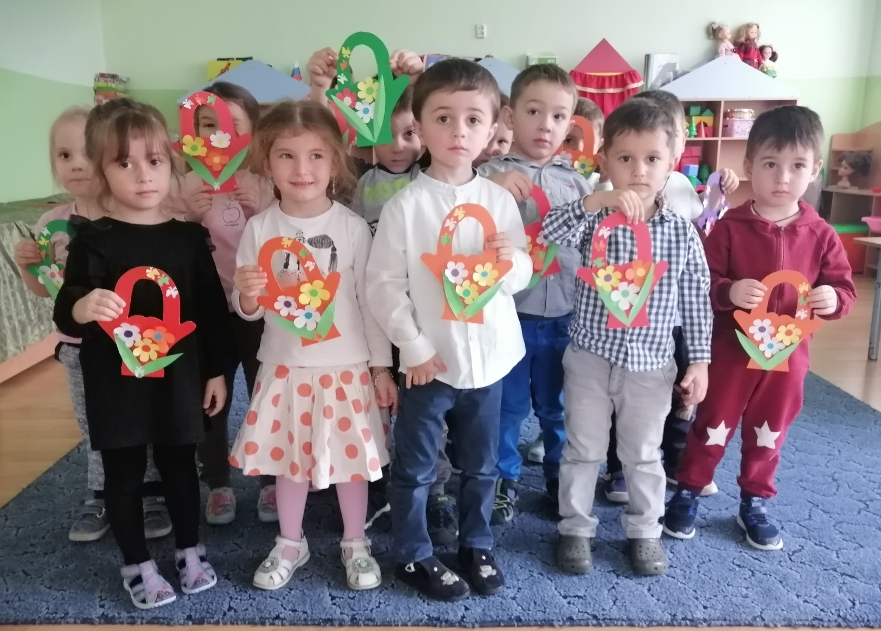
Подарок для мамы

Slide 11
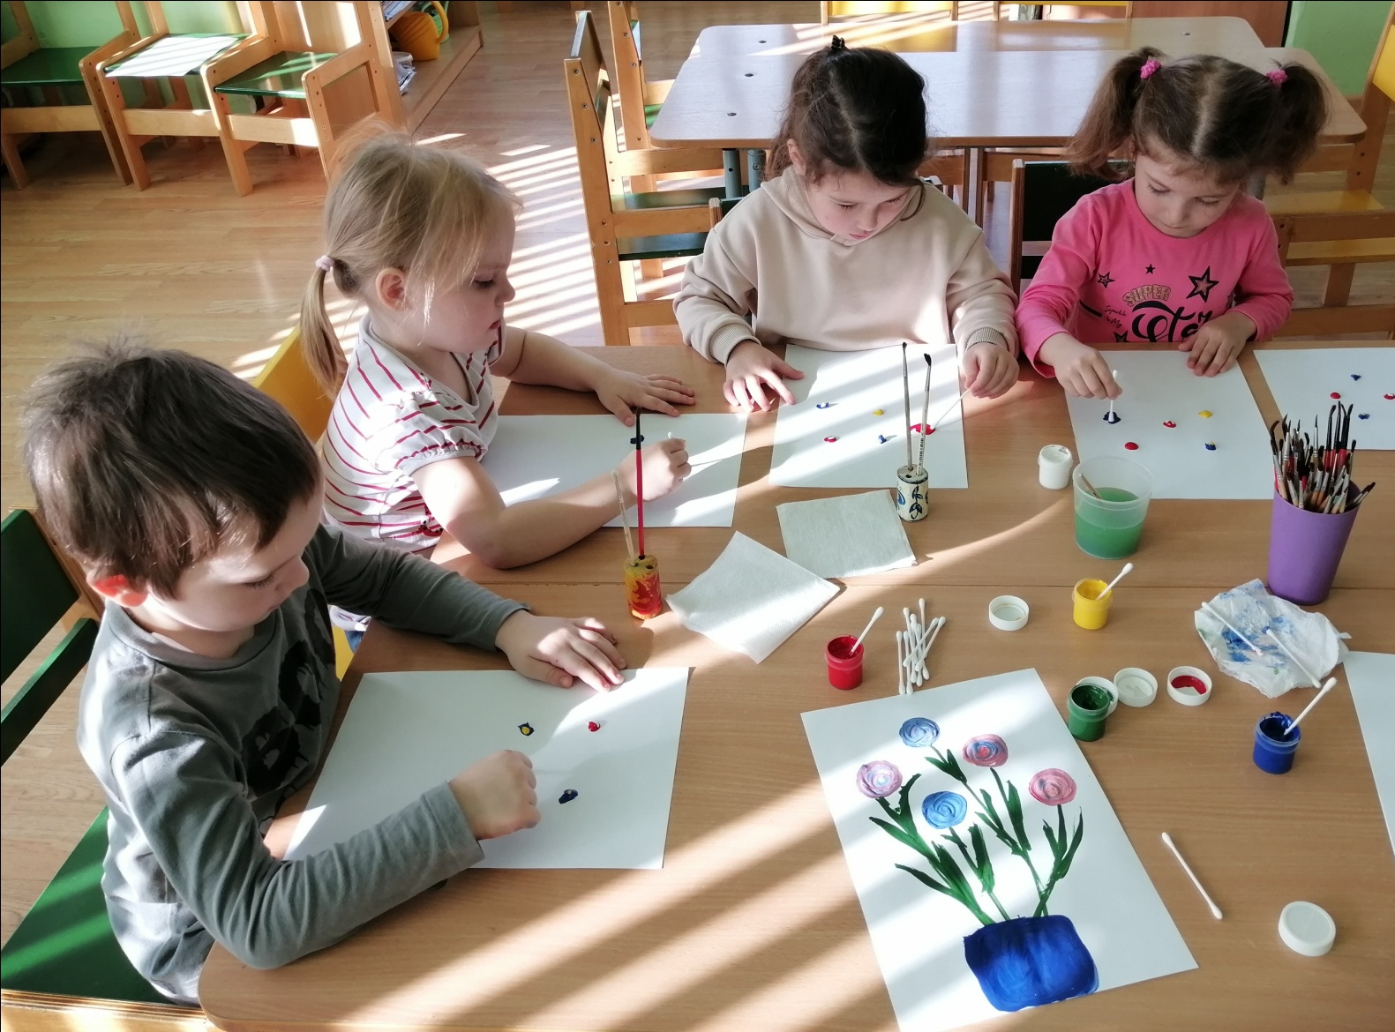
Ваза с цветами для мамы

Slide 12
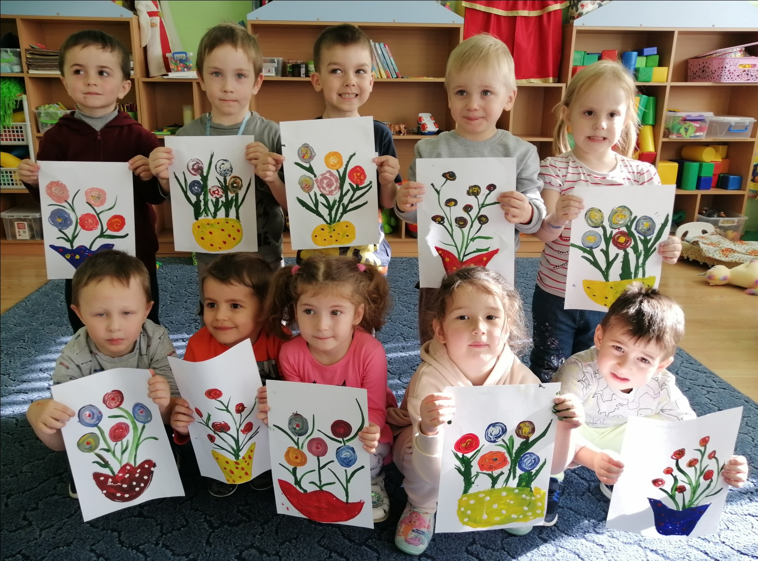

Slide 13
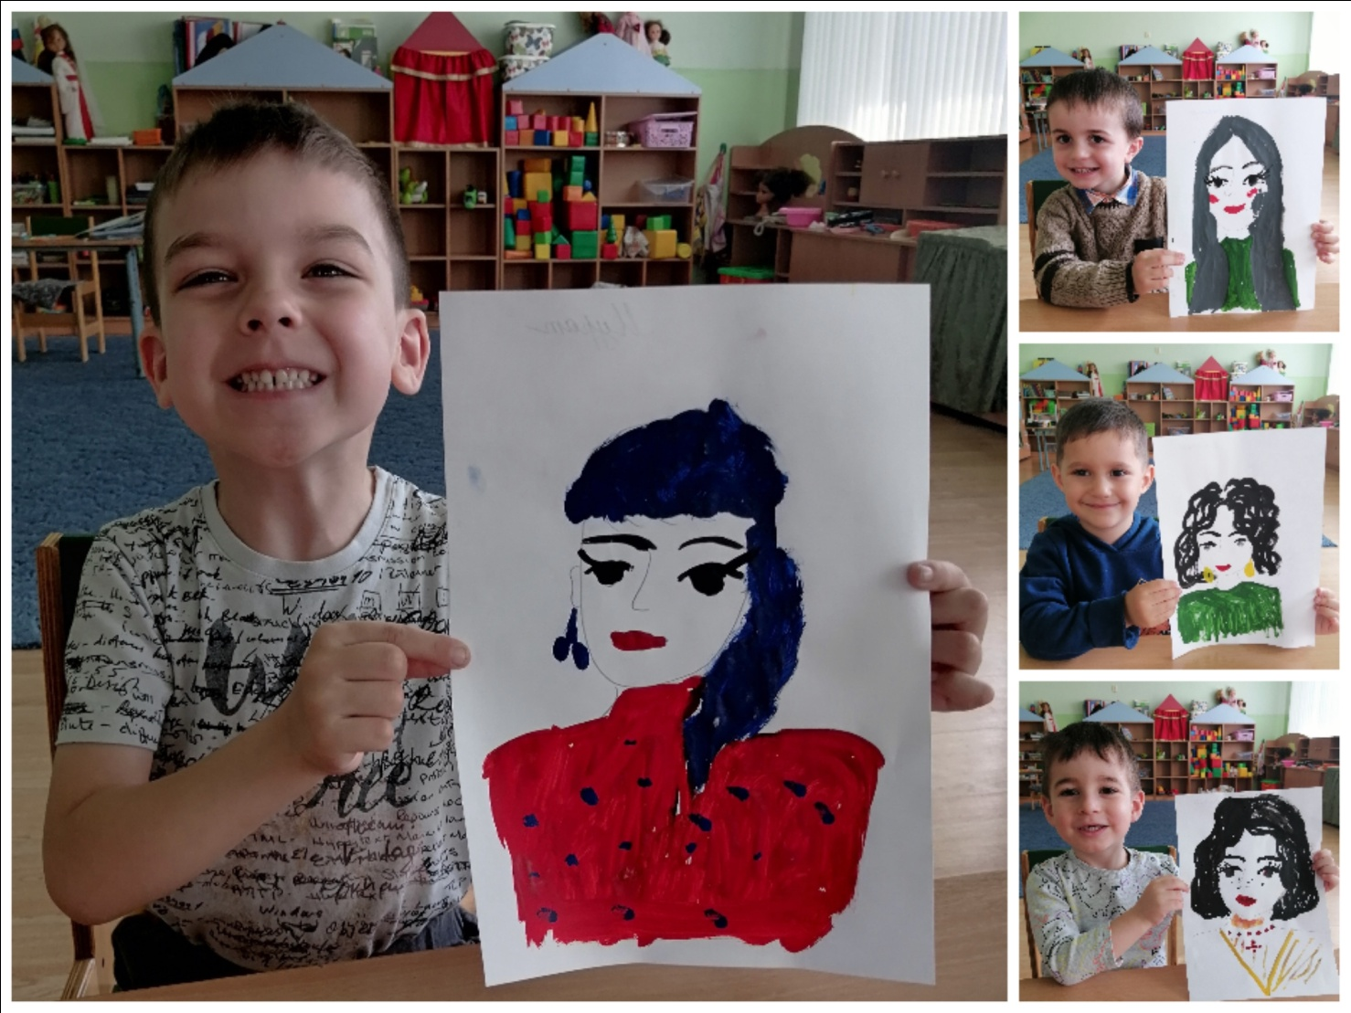
Выставка «Портрет моей мамы»

Slide 15
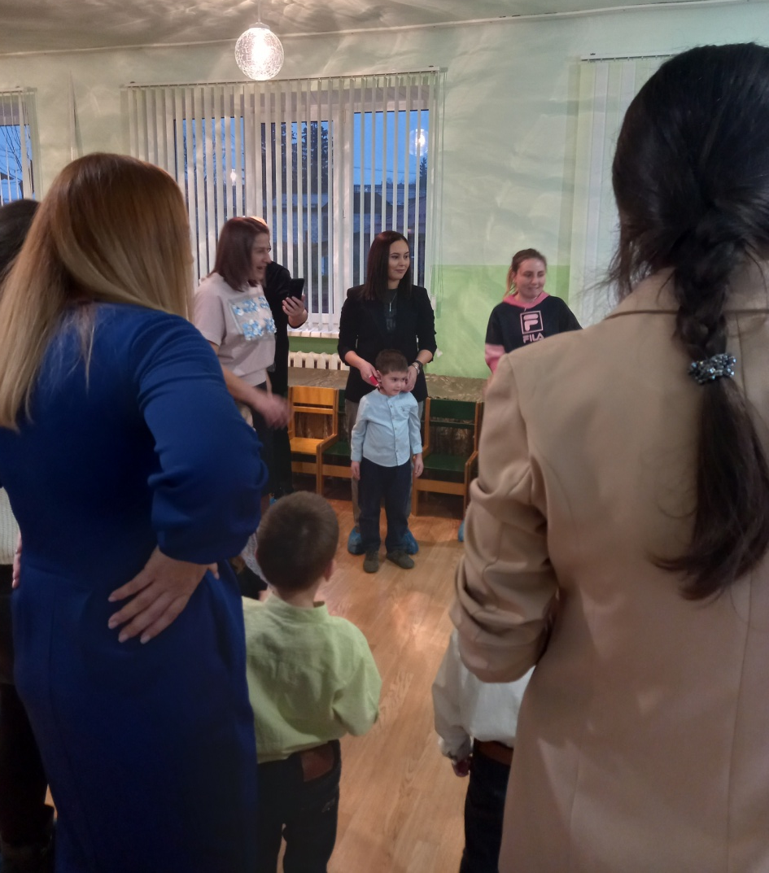
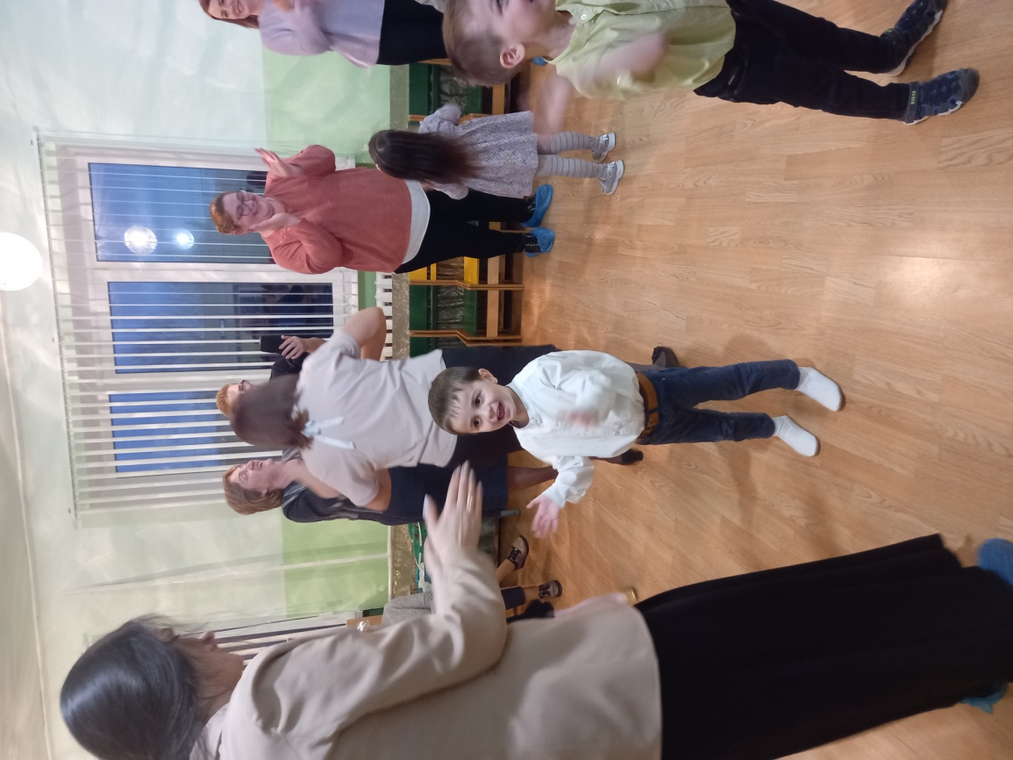
Развлечение ко дню матери

Slide 16
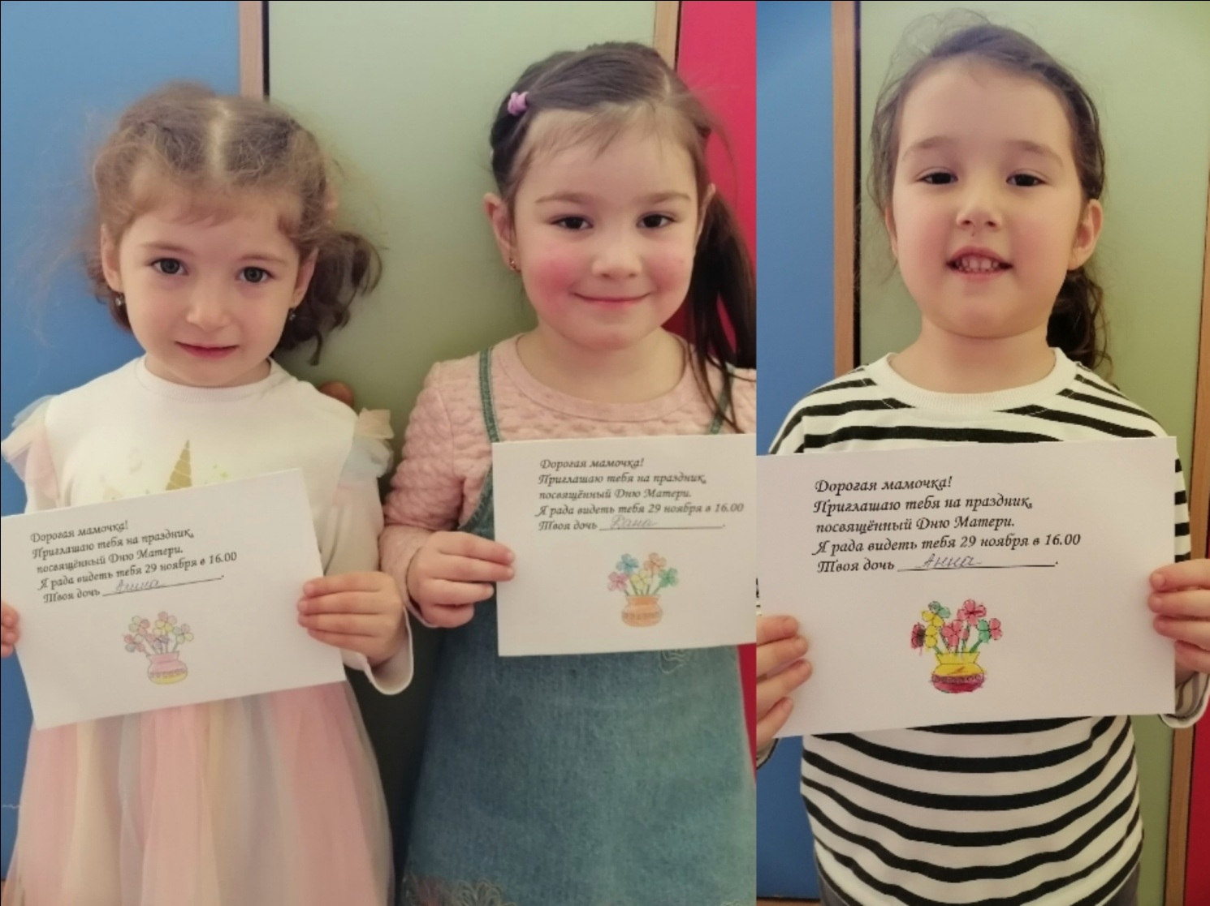
Пригласительные на праздник для мам

Slide 17
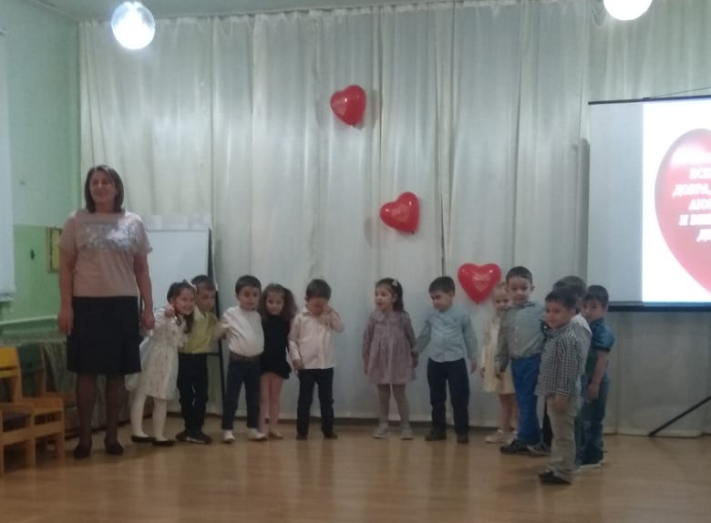

Slide 18
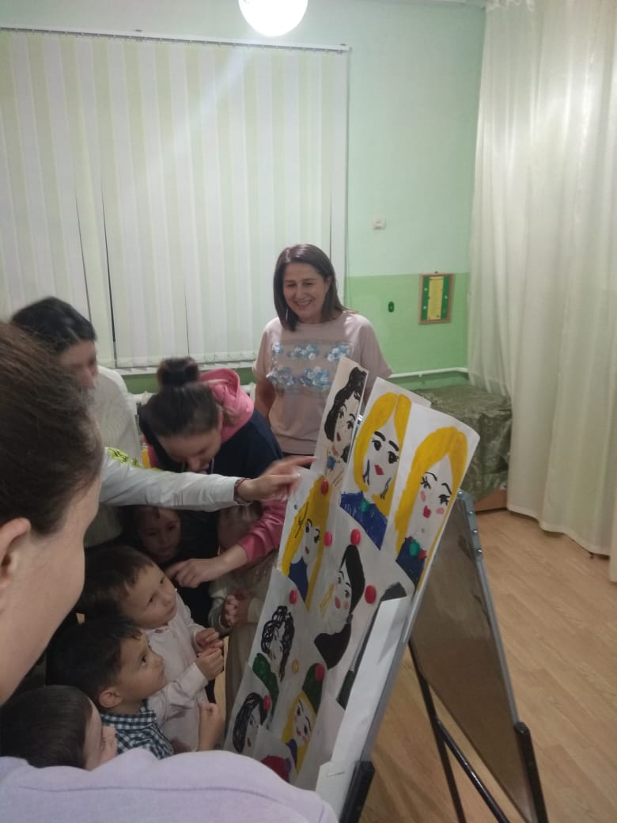

Slide 19
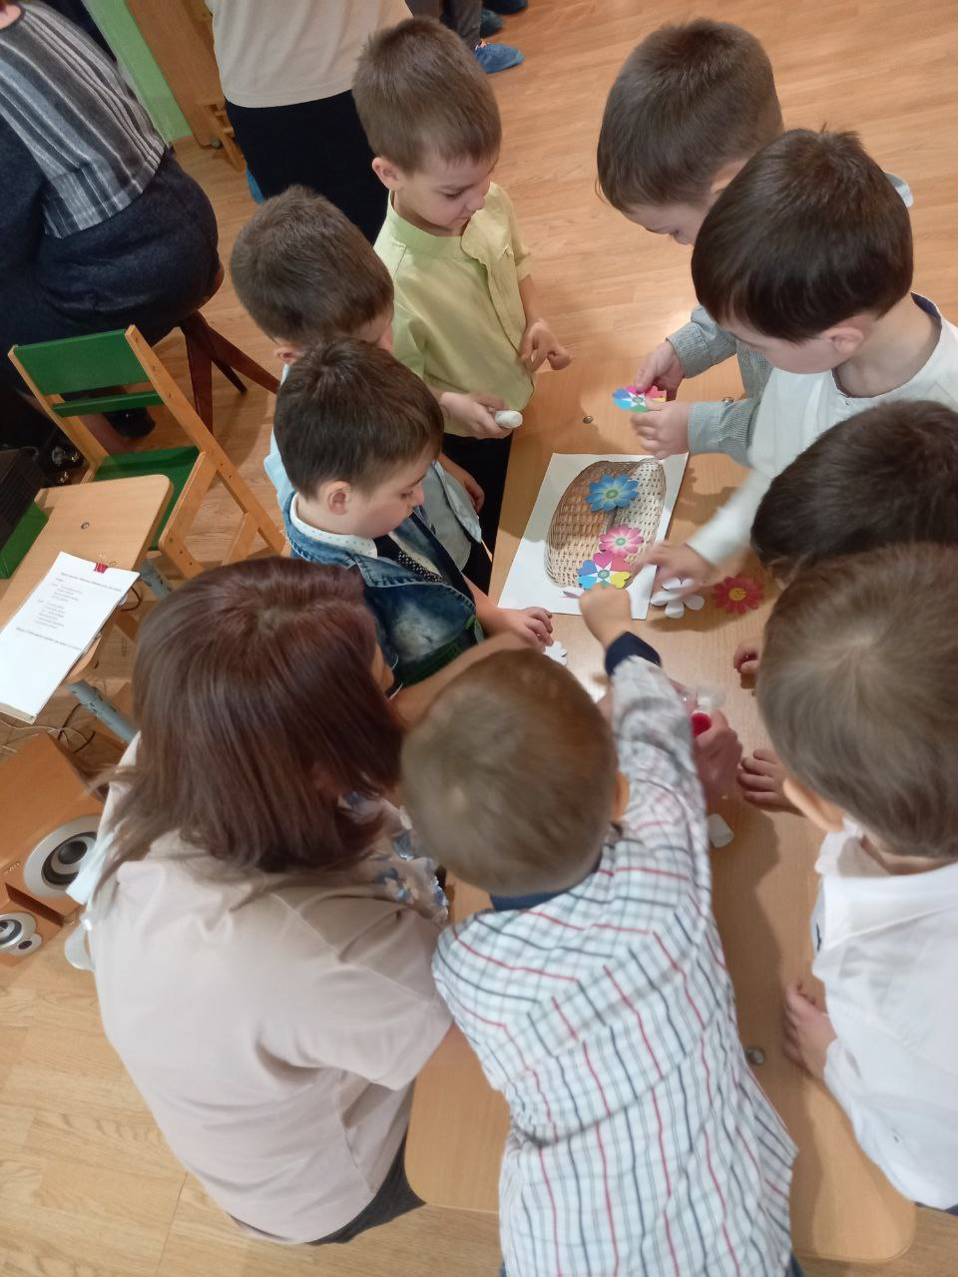
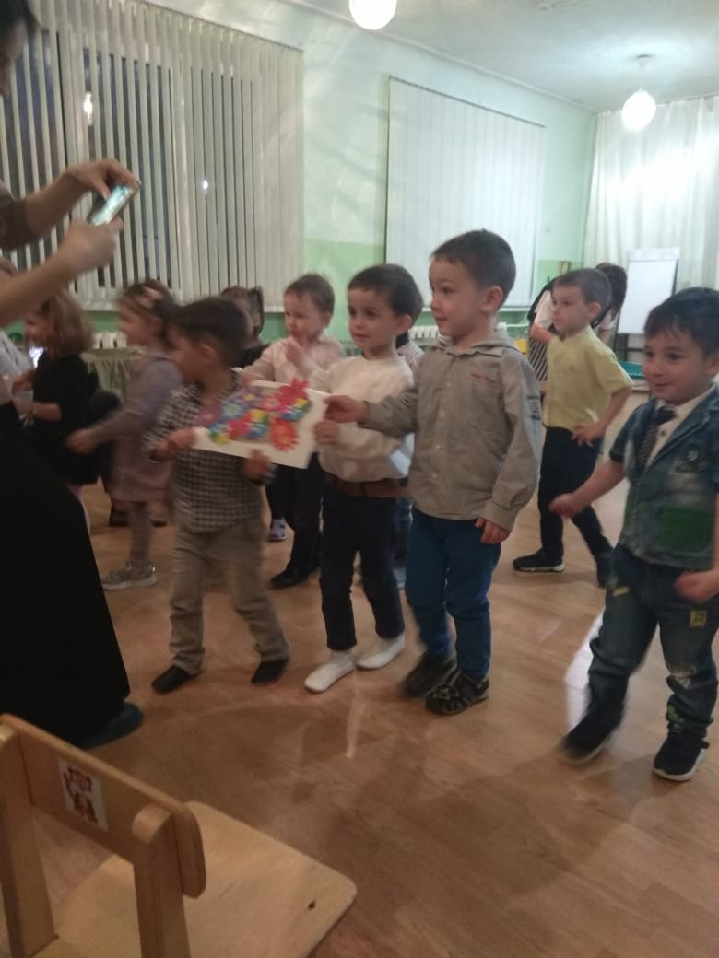

Slide 21
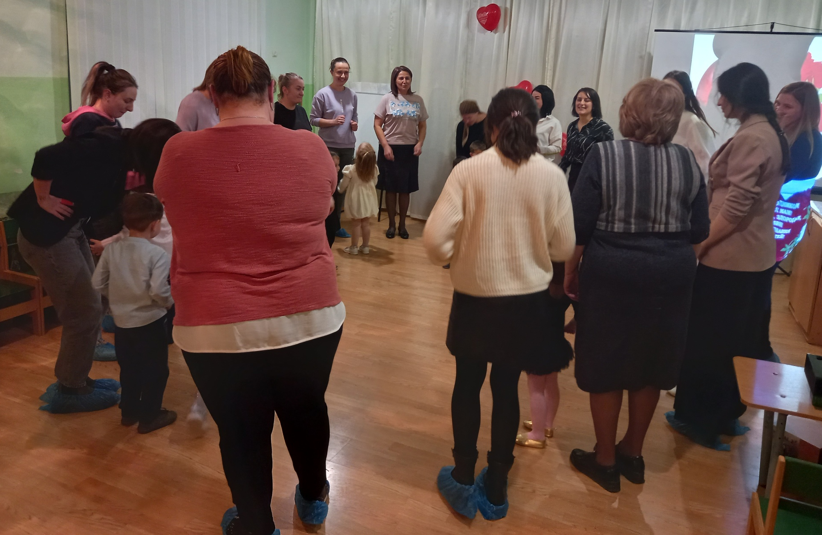

Slide 22
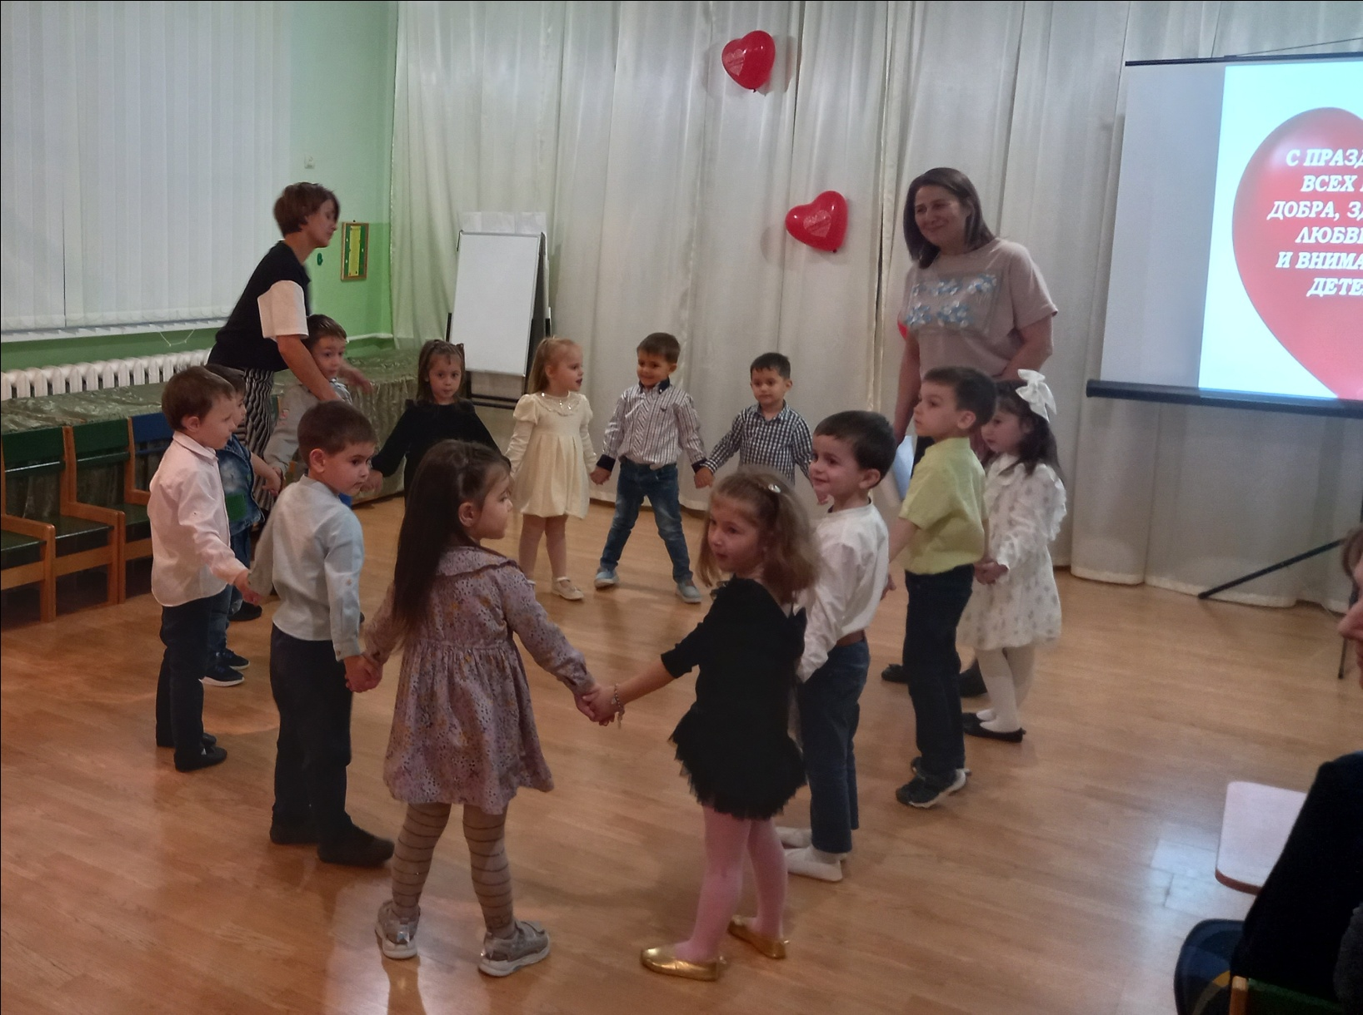

Slide 23
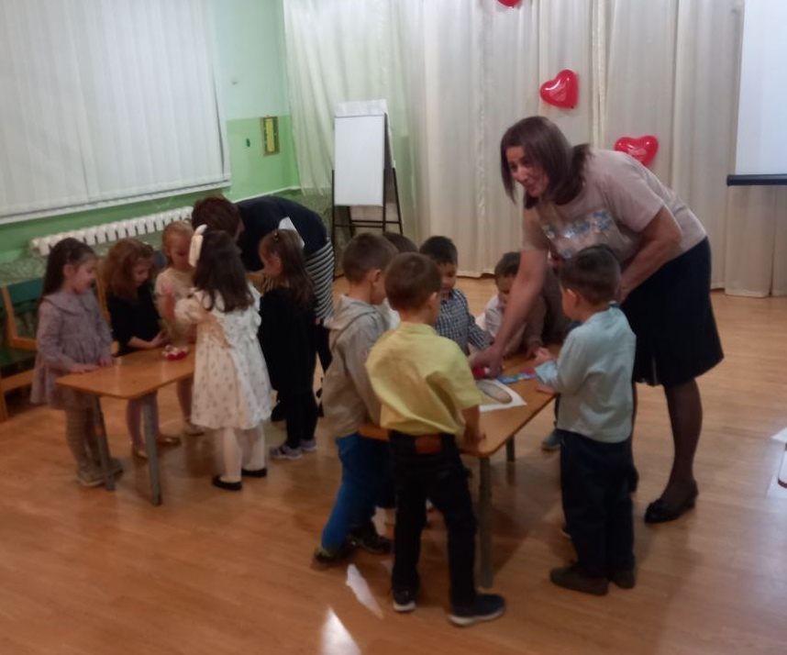

Slide 24
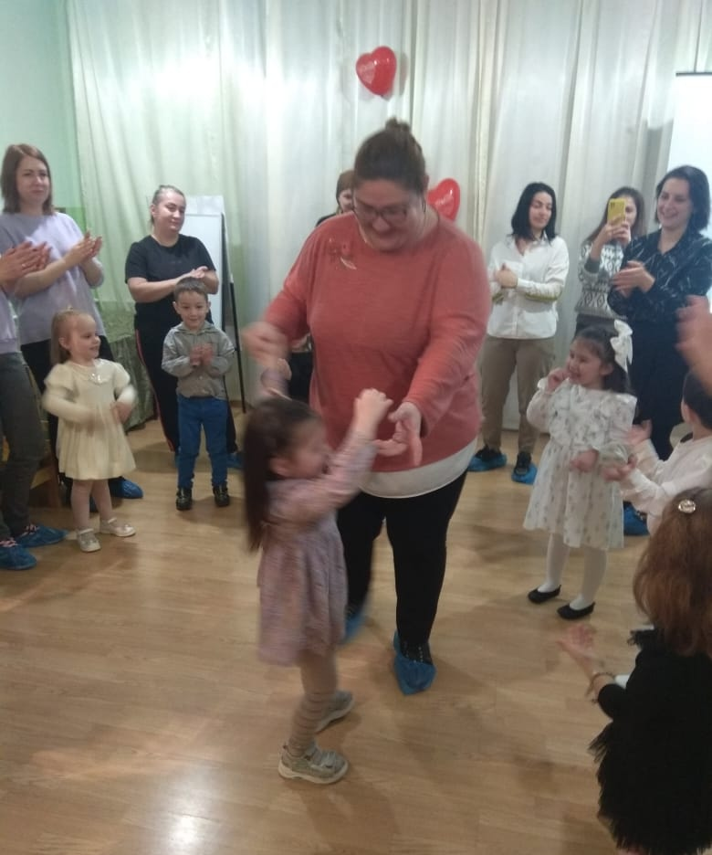

Slide 25
